Slide 1


Slide 2
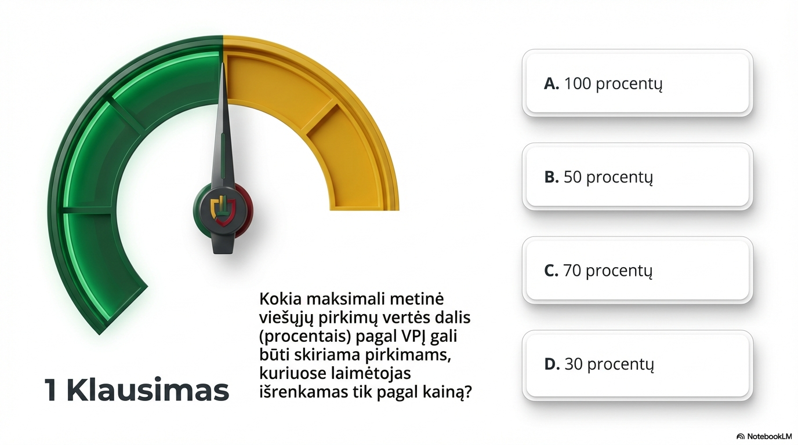

Slide 3



Slide 4
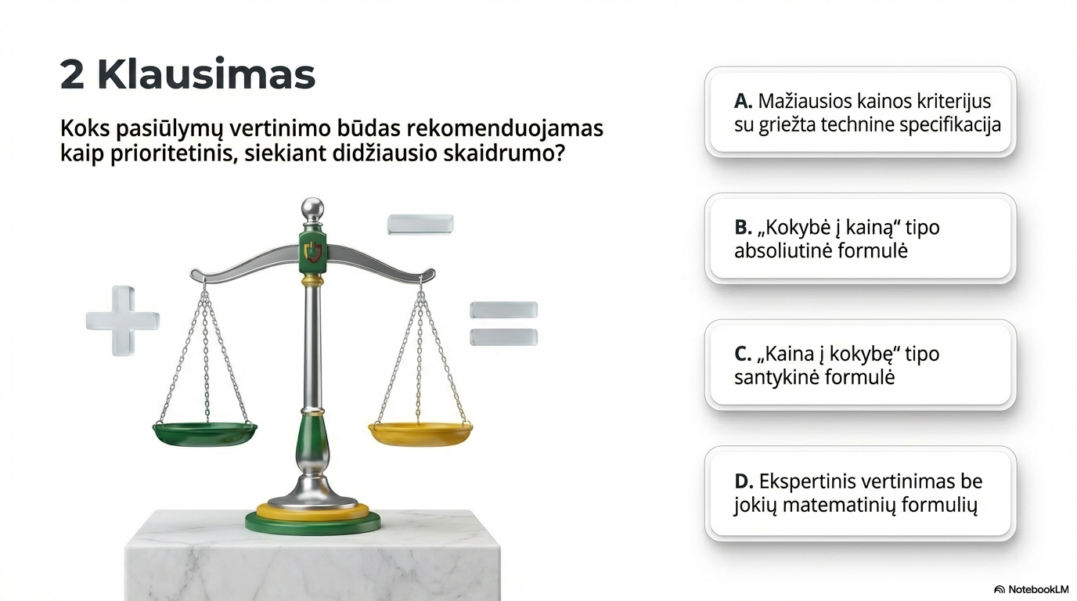

Slide 6
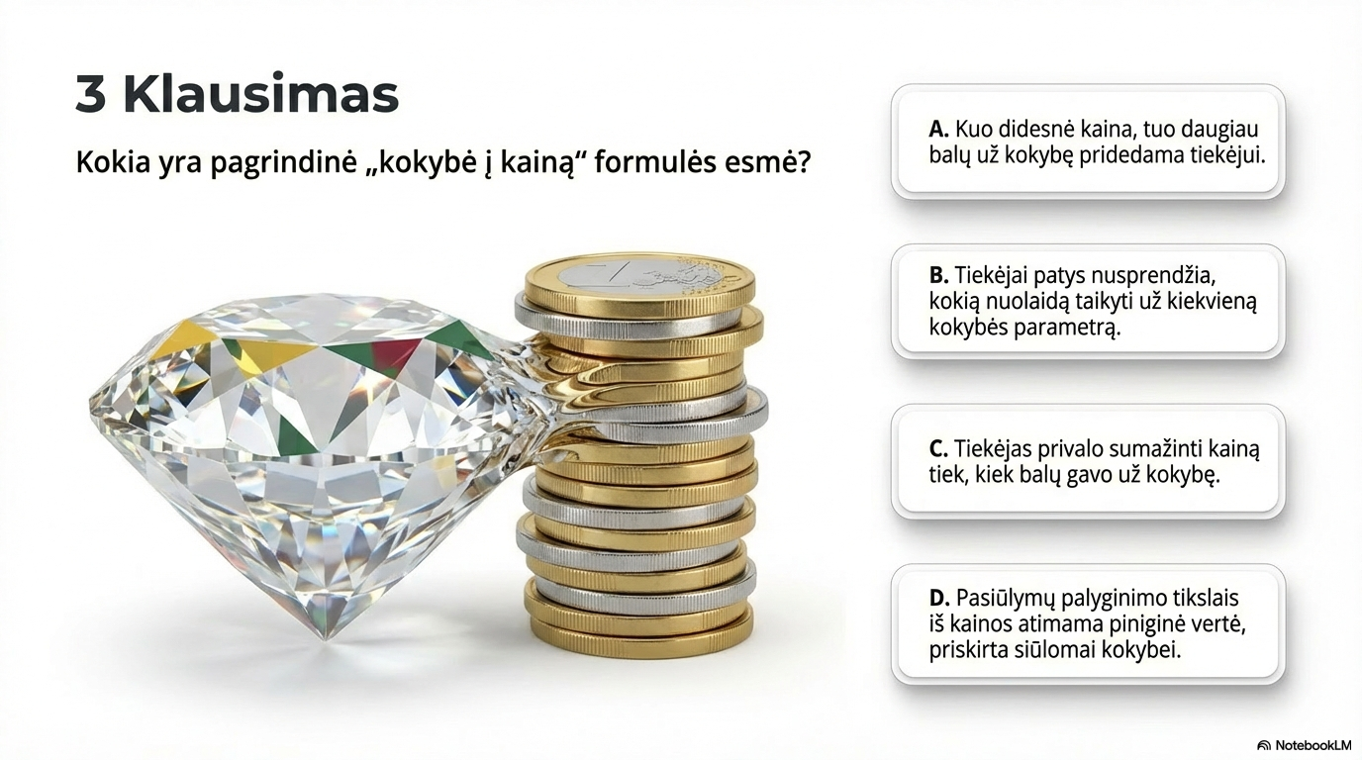

Slide 8
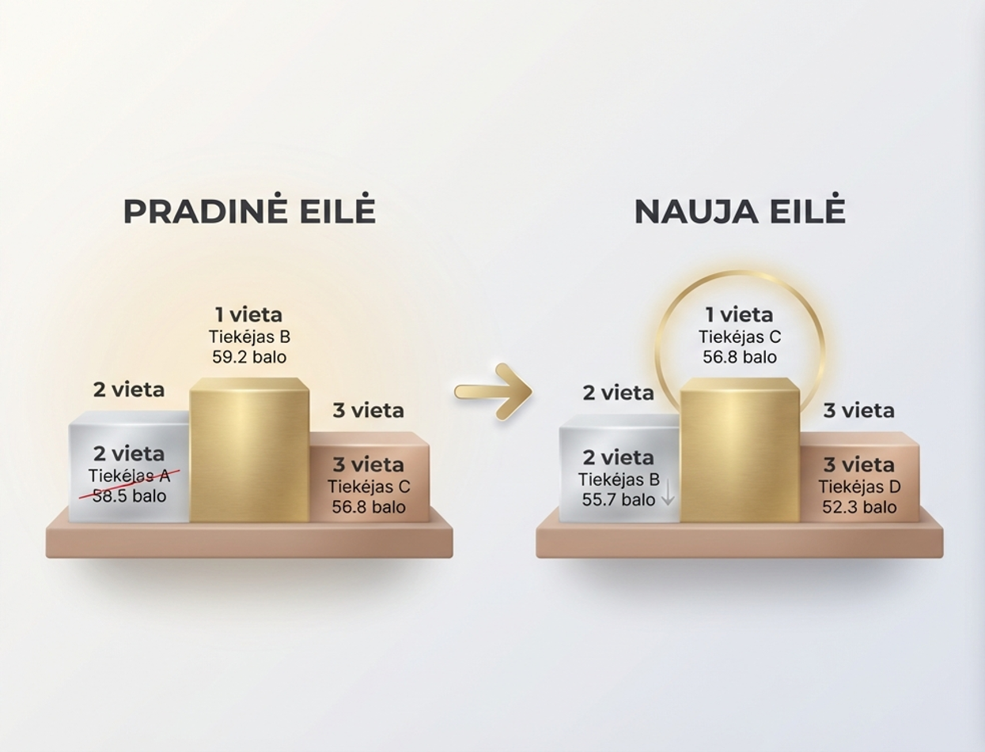
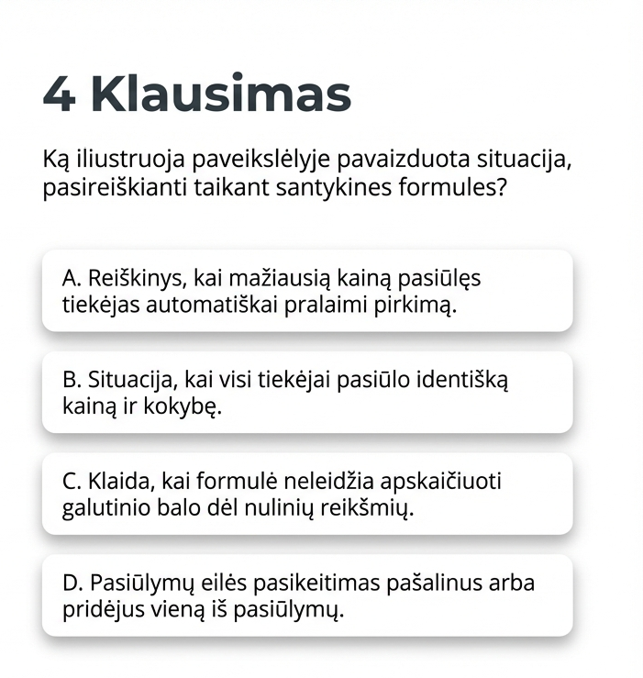

Slide 9


Slide 10
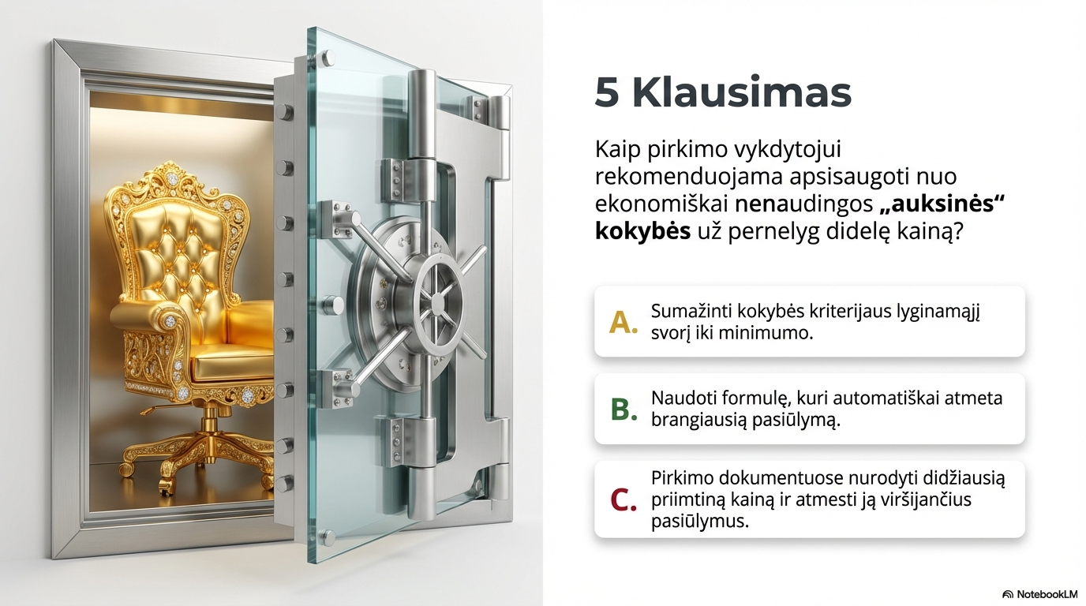

Slide 12

6 Klausimas
Kokia rizika kyla pirkime, kuriame taikomas KKS kriterijus, tačiau pirkimo dokumentuose nenurodyta didžiausia priimtina kaina?
A Gali tekti sudaryti sutartį su neadekvačiai brangiu, bet kokybišku tiekėju
B Tiekėjai gali apskritai neteikti pasiūlymų
C Jei ekonomiškai naudingiausias pasiūlymas viršys pirkėjo biudžetą, teks nutraukti pirkimą
D Bus automatiškai pažeistas skaidrumo principas

Slide 13
6 Klausimas
Kokia rizika kyla pirkime, kuriame taikomas KKS kriterijus, tačiau pirkimo dokumentuose nenurodyta didžiausia priimtina kaina?
A Gali tekti sudaryti sutartį su neadekvačiai brangiu, bet kokybišku tiekėju
B Tiekėjai gali apskritai neteikti pasiūlymų
C Jei ekonomiškai naudingiausias pasiūlymas viršys pirkėjo biudžetą, teks nutraukti pirkimą
D Bus automatiškai pažeistas skaidrumo principas

Slide 14

7 Klausimas
Dėl kokios priežasties dažnai tiekėjai siūlo aukštą kokybę už neįtikėtinai mažą kainą?
A. Tiekėjų filantropijos ir noro remti valstybinius projektus
B. Tiekėjų piktnaudžiavimą, tikintis, kad sutarties vykdymo metu kokybės niekas netikrins
C. Klaidingo PVM skaičiavimo pasiūlymo formoje
D. Visiško gamybos automatizavimo, panaikinančio visas sąnaudas

Slide 15
7 Klausimas
Dėl kokios priežasties dažnai tiekėjai siūlo aukštą kokybę už neįtikėtinai mažą kainą?
A. Tiekėjų filantropijos ir noro remti valstybinius projektus
B. Tiekėjų piktnaudžiavimą, tikintis, kad sutarties vykdymo metu kokybės niekas netikrins
C. Klaidingo PVM skaičiavimo pasiūlymo formoje
D. Visiško gamybos automatizavimo, panaikinančio visas sąnaudas

Slide 16
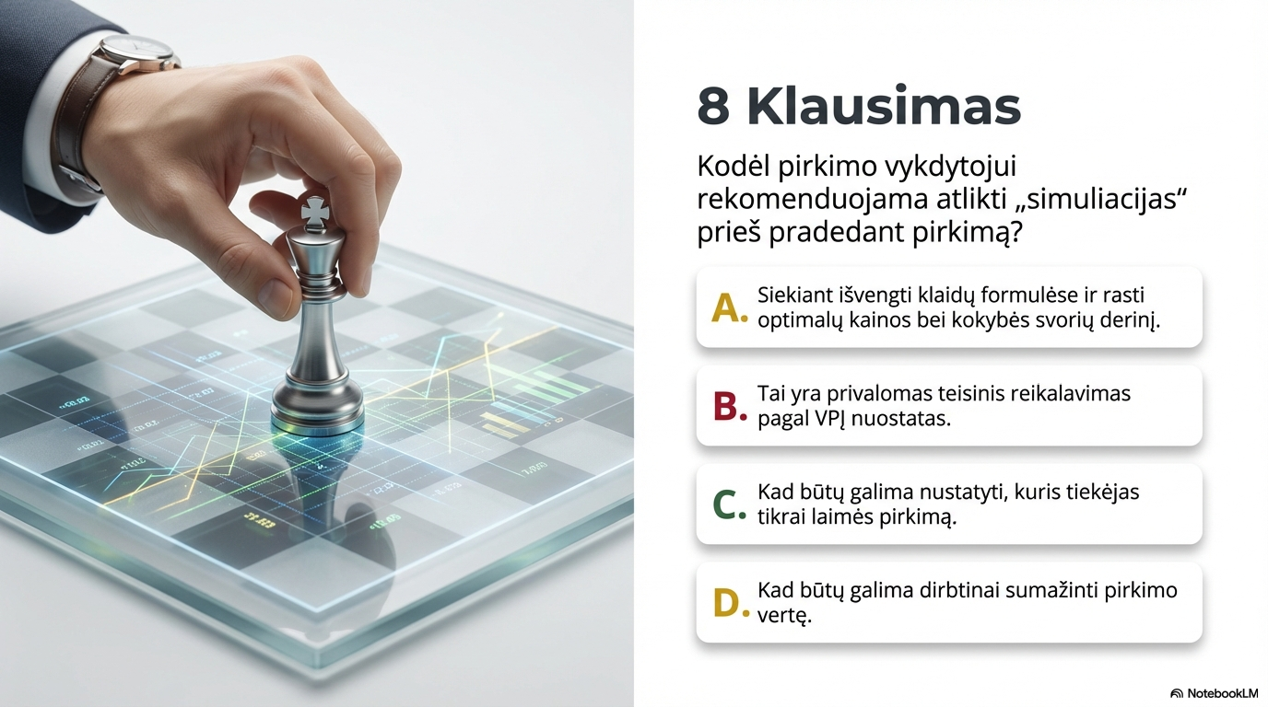

Slide 18
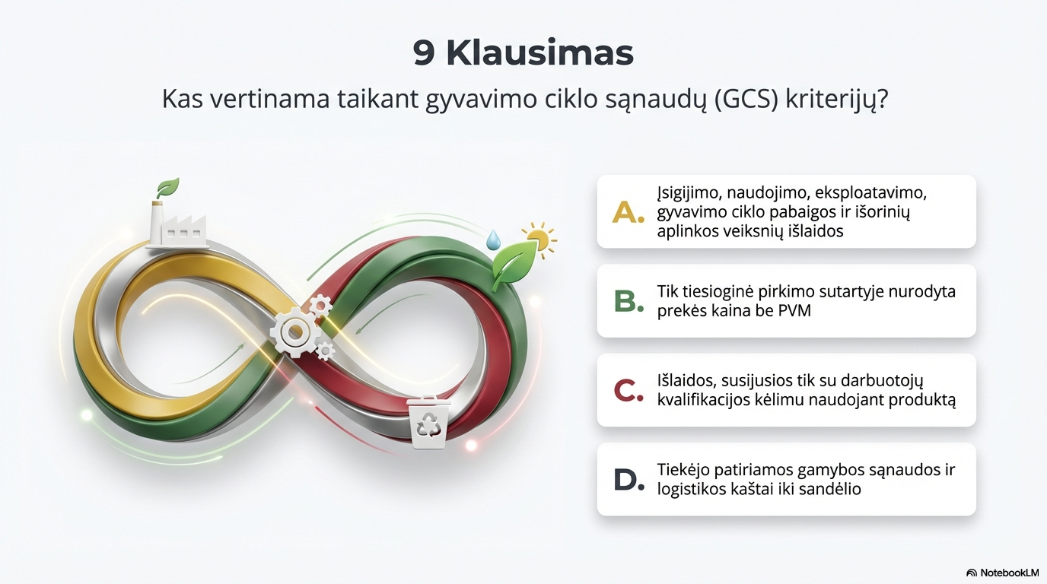

Slide 19


Slide 20
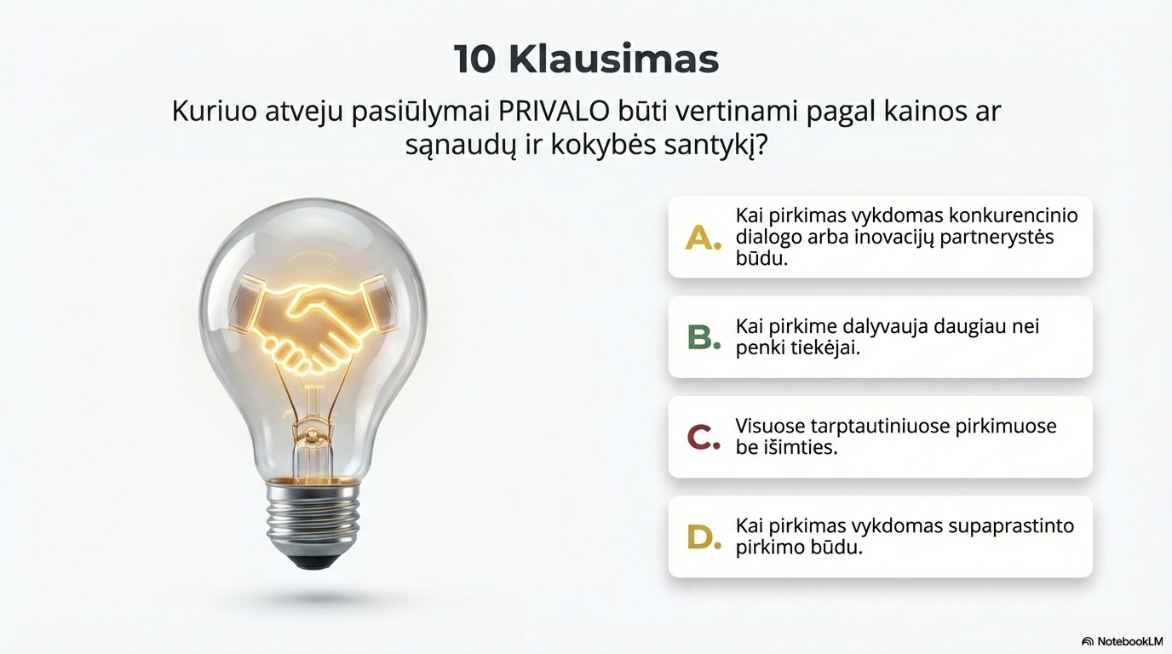

Slide 22
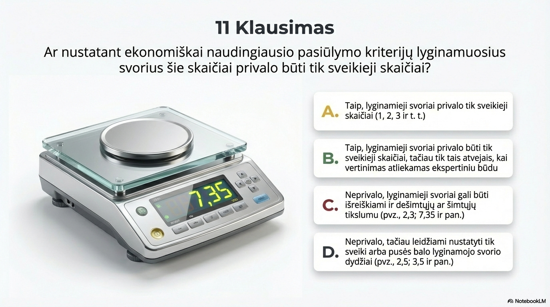

Slide 23


Slide 24


